Slide 1


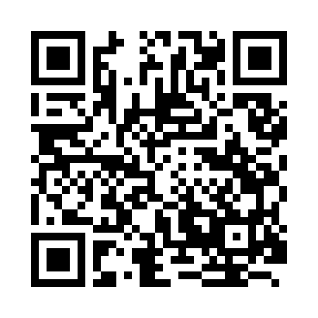





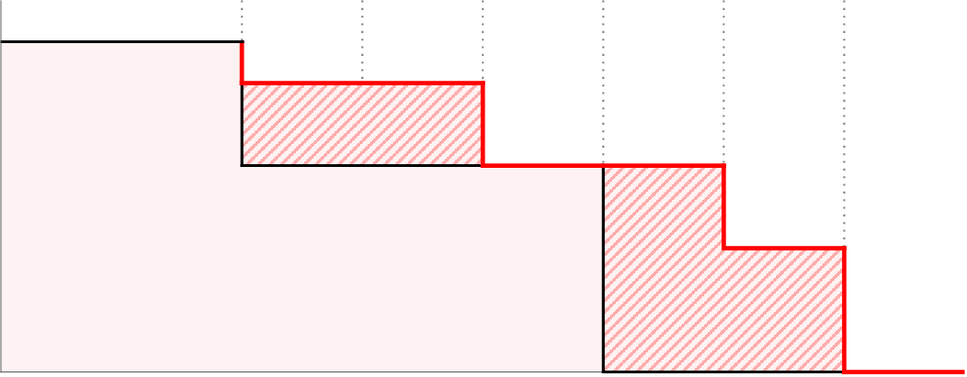




全国515商工会議所・126万事業者の力で要望が数多く実現
日本商工会議所
速報
令和８年度 税制改正のポイント
日商「税制改正 特設サイト」 ▶
※本チラシは2025年12月19日公表の与党税制改正大綱に基づいて作成しています。
Ⅰ．事業承継税制の活用促進に向けた見直し
○法人版事業承継税制特例措置における特例承継計画の提出期限の延長
⇒ 事前計画の提出期限を、2027年９月末まで１年６か月延長
【特例措置のスケジュール】
2026年
３月末
計画提出期限
2027年９月末
特例
終了
商工会議所の
強力な要望により
計画提出期限を延長！
特例承継計画の提出期間
延 長
実際に承継（贈与･相続）を行う期間
2018年
2027年12月末
先代から非上場自社株を贈与･相続する際の税負担が100%猶予（要件を満たすと免除）される制度。2027年末までの時限措置
Step１：特例承継計画を都道府県庁へ提出する ＜2027年９月末まで＞
Step２：後継者が自社の役員に就任する ＜代表取締役就任直前まで＞
Step３：後継者が代表取締役に就任し、先代から自社株を譲り受ける ＜2027年12月末まで＞
Step４：認定申請書を都道府県庁へ提出し認定を受ける ＜贈与を受けた翌年の１月15日まで＞
事業承継税制(特例措置)とは
税制活用までの基本的な手続きの流れ（贈与の場合）
Ⅱ．消費税インボイス制度における負担軽減措置の拡充・見直し等
①免税事業者等からの仕入に係る負担軽減措置の控除率の引上げと適用期限の延長
消費税インボイス制度導入により、原則、免税事業者からの仕入において仕入税額控除できないが、 免税事業者の取引排除を防ぐ等の目的から、仕入税額の一部の控除を認める措置が導入されている
⇒ 2026年10月以降の控除率を引上げ、負担軽減措置の適用期限を2年間延長
【今後のスケジュール】
税の公平性の観点からも
予定通り廃止・縮小すべき
2023年
10月
2026年
10月
2028年
10月
2029年
10月
2030年
10月
2031年
９月末
80％
従来の控除率
２年間
70％
２年間
控 除 率
50％
引上げ
50％
１年間
商工会議所の
強力な要望により
延長・拡充を実現
30％
引上げ
0％
２年間延長
0％
②免税事業者が課税転換した際の納税額に係る負担軽減措置の延長
免税事業者がインボイス発行事業者になった場合の納税額を売上税額の一定割合に軽減する措置が導入されている
⇒ 個人事業主を対象として、売上税額の３割に見直したうえで、2028年９月末まで２年間延長
【今後のスケジュール】
既に本措置を適用している
個人事業主も適用可能
対象者 | ：法人および個人事業主
負担割合 | ：売上税額の２割
対象者 | ：個人事業主のみ
負担割合 | ：売上税額の３割
インボイス
導入
2年間延長
2023年
10月
３年間
2026年
10月
２年間
2028年
９月末
裏面に続く

Slide 2


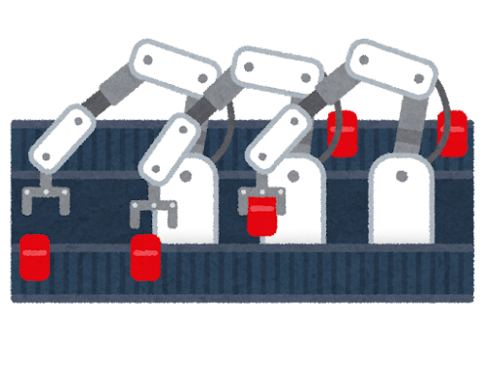







Ⅲ．中小企業の「稼ぐ力」の強化に向けた税制の延長・拡充
①研究開発税制・中小企業技術基盤強化税制の延長・拡充
⇒ ３年間延長し、中小企業技術基盤強化税制に繰越控除措置を導入
⇒ 重点産業分野を対象にした、戦略技術領域型を創設
繰越控除の導入は11年ぶり
複数年での措置は初めて
 |  | 控除上限 | 控除率 | 繰越控除 | 対象
（選択） | 一般型 | 20%～35% | 1%～14% | ー | 中小企業以外も対象
 | 中小企業技術基盤強化税制 | 25%～35% | 12%～17% | 3年間 | 中小企業のみ対象
 | 戦略技術領域型 | 10％ | 40％～50％ | 3年間 | 中小企業以外も対象
オープンイノベーション型 |  | 10% | 20%～30% |  | （上記と併用可）
商工会議所の要望により
繰越控除措置が導入
拡充
※１
※１：ＡＩ、先端ロボット、量子、半導体・通信、バイオ・ヘルスケア、フュージョンエネルギー、宇宙等の重点産業技術に関する研究開発が対象
②大胆な設備投資促進税制の創設
対象業種 | 全ての業種 ※１
対象資産 | 計画の確認後、５年以内に取得等した以下の資産 機械装置、工具・器具備品、建物、ソフトウェア、 建物付属設備・構築物 ※設備ごとに価額要件あり
対象要件 | 最低投資額：大企業（中堅企業を含む）…35億円以上 中小企業者 等…………… ５億円以上 投資利益率：15％ 以上
内 容 | 即時償却または税額控除７％（建物・建物付属設備等は４％）※２ ３年間の繰越控除措置を導入 ※３
⇒ 国内における大規模で高付加価値
な投資を推進するため、新たな設備
投資減税を創設
※１：産業競争力強化法に基づく計画の確認手続きを受けた事業者 ※２：控除上限…法人税額の20％
※３：事業環境の急激な変化に係る対応計画の認定を受けた事業者
Ⅳ．中小企業の経営基盤強化に資する税制
①中小企業向け賃上げ促進税制の維持・継続
 | 中小企業（資本金１億円以下）
 | 要件 | 税額控除率
基本 | 雇用者全体の給与総額 増加率＋1.5％以上 | 給与増加額 ×15%
繰越控除措置 | 繰越期間５年間
上乗せ① （賃上げ） | 対前年度＋2.5％以上 | ＋15％
上乗せ② （両立支援等） | 「くるみん認定」または「えるぼし認定」 の認定を受けた企業は＋5％上乗せ
大幅な賃上げが実施される中、もはや税制による後押しは不要
商工会議所の強力な要望により
中小企業向け賃上げ促進税制は死守
大企業向け税制……2025年度末で廃止
中堅企業向け税制…2026年度末で廃止
教育訓練費増加による上乗せ措置…2025年度末で廃止
一方で…
②少額減価償却資産の損金算入特例の延長・拡充
（中小企業向け賃上げ促進税制においても、教育訓練費増加による上乗せ措置は廃止）
⇒ ３年間延長し、対象となる取得価額を40万円に引上げ
取得価額 | 償却方法 | 対象企業
40万円未満 （合計300万円まで） | 即時償却 （全額損金算入） | 中小企業 （従業員が400人以下）
拡充
見直し
商工会議所の要望により
対象となる取得価額が引上げ
③従業員への「食事補助」に対する非課税上限の引上げ
⇒ 非課税上限額を月額7,500円に引上げ
従業員への福利厚生の強化
と手取り増を後押し！
従業員が食事代金の半額以上を負担し、かつ補助額が月額7,500円以下の場合、所得税が非課税になる措置
社食や弁当等の代金補助、商品券等の提供等の方法が可能（金銭による支給は対象外）
【食事補助の例】
原則は課税対象
定価
800円
従業員
定価800円の弁当を
450円で提供する場合
350円
450円
福利厚生として
食事代金の一部を補助
差額を
会社が補助
従業員向け
価格
会 社
1か月で約7,000円※が非課税に！
※350円×約20営業日＝約7,000円

